Slide 1
크롤링을 활용한
논문 수집 및 추천 사이트
의료IT공학과
16615044 임창민
Notes:
크롤링을 활용한 인기논문 수집 사이트에 대해 발표할 16학번 임창민입니다.

Slide 2
Contents
1. Feasibility Study -- p.3 - 타당성 조사 목록
6. Stakeholder -------------- p.15
- Stakeholder Elicitation
- Predictive Analysis1
- Predictive Analysis2
- Stakeholder UML
2. PROBLEM --------------- p.4 - 문제정의
3. WHY ------------------------ p.5
- 문제분석
7. Software Prototyping---p.19
- Wireframe (web design)
4. WHAT --------------------- p.6
- 문제정의
- Cultural Feasibility
8. Software Code & data ----- p.26
- Crawling Code
- Database
5. HOW ------------------------ p.8
- 벤치마킹
- 시스템 구성
- 품질 측정 알고리즘
- 정보수집 기술
- Technical Feasibility
- Economic Feasibility
- Operational Feasibility
8. Schedule ------------------ p.33
- schedule
- Schedule Feasibility
9. More…
- 개선사항
Notes:
목차 내용은 다음과 같고 이전에 발표했던 내용은 간략하게만 정리하고 새롭게 추가된 내용을 중심으로 발표 진행하겠습니다.

Slide 3
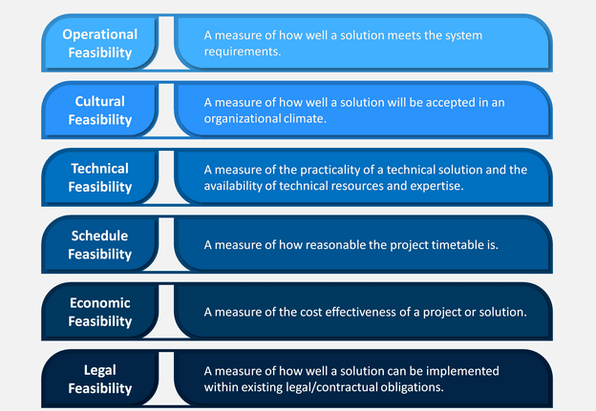
1.Feasibility Study(타당성 조사 테스트) – (목차: what ~ schedule)
FEASIBILTY ANALYSIS MATRIX
타당성 조사(Feasibility Study)를 위한 6가지 분석 테스트
*운영적 타당성
솔루션이 시스템 요구 사항을 얼마나 잘 충족하는지 측정
*문화적 타당성
조직 환경에서 솔루션이 얼마나 잘 수용되는지 측정
*기술적 타당성
기술 솔루션의 실용성과 기술 자원 및 전문 지식의 가용성 측정
*일정 타당성
프로젝트 일정이 얼마나 합리적인지 측정
*경제적 타당성
프로젝트 또는 솔루션의 비용 효율성 측정
*법률적 타당성
기존의 법적/계약적 의무내에서 솔루션을 얼마나 잘 구현할 수
있는지 측정
Notes:
타당성 조사는 다음과 같습니다. 내용의 순차만 확인해주시면 되겠습니다.

Slide 4


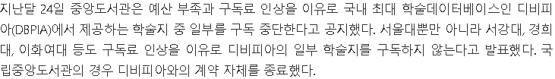
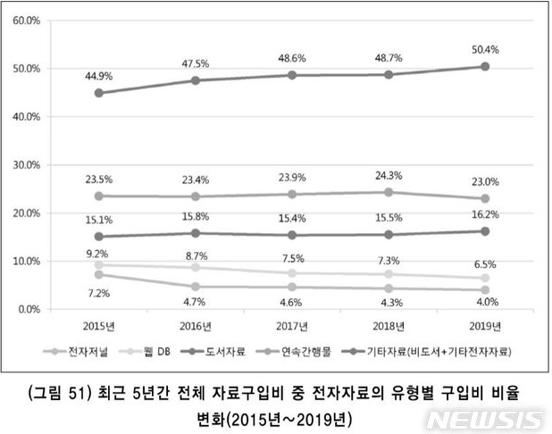
2.PROBLEM (문제정의)
<문제정의>
논문 작성이 필요한 대학원과 연구원 뿐 아니라 일반 대학에서도 학생들의 학업에 대한 질을 높이기 위해 높은 구독료를 내면서 많은 학술지 사이트와 계약 중이다.
국책연구기관 한국교육학술정보원(KERIS) '2019년 대학도서관 통계 분석'에 따르면 전자저널 구입 비용은 1148억2100만원으로 전체 자료구입비의 50.4%를 차지했다.
Notes:
문제정의입니다.
이전에도 한번 설명드렸다시피, 다양한 기관에서 많은 구독료를 내고 학술 사이트와 계약 중에 있습니다.

Slide 5
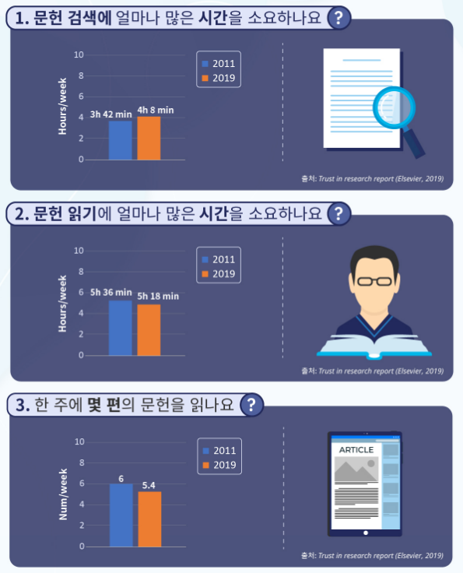
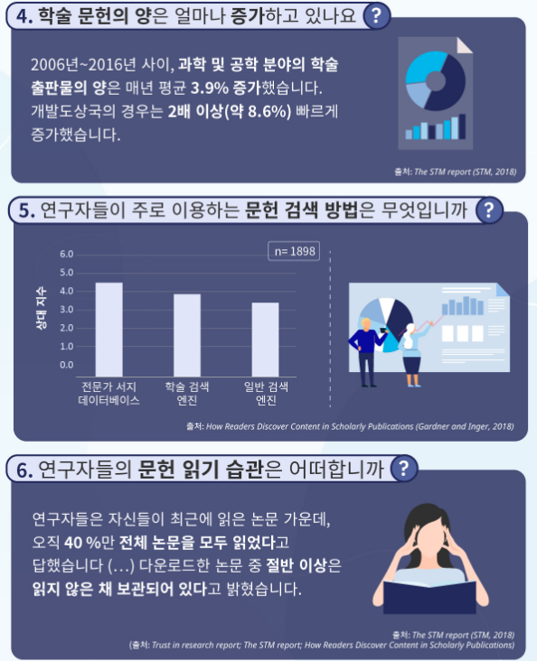
3.WHY (문제분석)
<문제분석>
대학원, 연구원에서 많은 구독료를 지불하고 학술 사이트에 구독했지만 엘스비어 보고서에 따르면 정작 연구자들은 논문을 검색하는데 일주일에 4시간을 소비하고 5시간을 논문 읽기에 투자한다고 합니다.
때문에 효율적으로 학술저널 사이트를 구독하고 논문검색을 도울 수 있는 서비스가 필요할 것입니다.
출처 : https://www.editage.co.kr/insights/am-i-the-only-one-in-the-swamp-of-literature-search-how-to-efficiently-optimize-literature-search-and-reading-habits
엘스비어(Elsevier)는 네덜란드 암스테르담을 기반으로 하는 출판사이다. 의학 및 과학 기술 관계를 중심으로하는 세계 최대 규모의 출판사로, 학술 잡지도 다수 발행하고있다.
Notes:
이로 인해 발생하는 문제점은
투자되는 구독 비용에 비해 연구자들은 논문을 검색하는데 일주일에 4시간, 논문을 읽는 시간은 5시간 정도만 소비한다고 합니다.
때문에 효율적으로 학술저널 사이트를 구독하고 논문 검색을 도울 수 있는 서비스가 필요할 것이라고 생각했습니다.
https://www.editage.co.kr/insights/am-i-the-only-one-in-the-swamp-of-literature-search-how-to-efficiently-optimize-literature-search-and-reading-habits

Slide 6
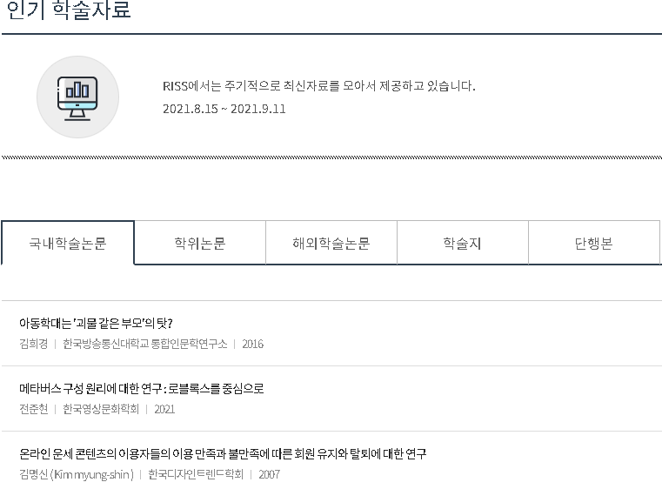
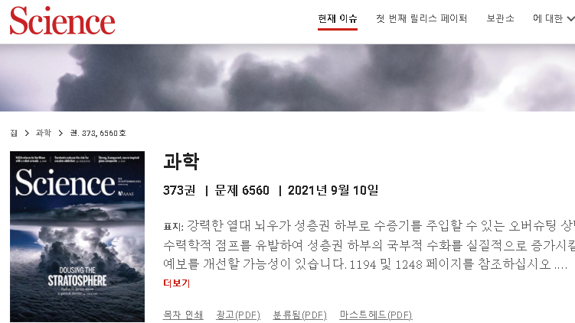


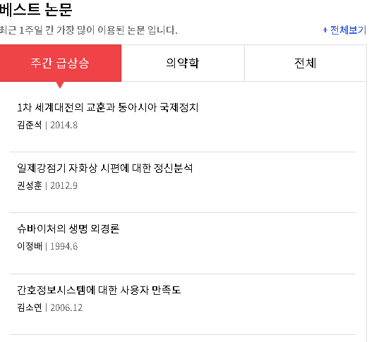
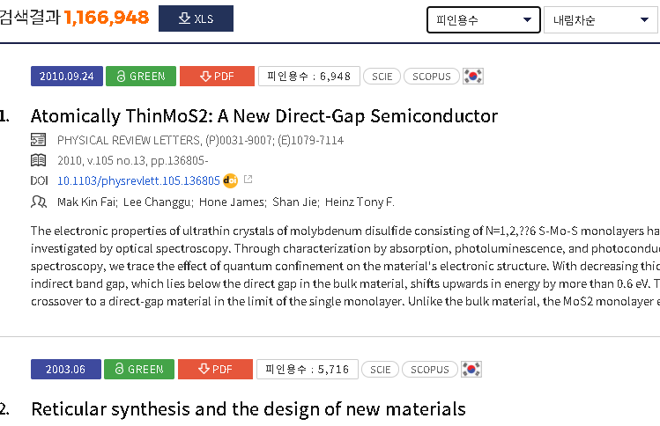

4.WHAT (문제정의)
옆 사진처럼 학술지 사이트별 제공되는 논문(서비스) 정보는 많이 다른 것을 확인할 수 있습니다.
때문에 각 학술지 사이트별 논문 정보와 향상된 논문 품질 검색 기법을 제공하는 사이트를 만들고자 합니다.
세부문제사항(개선사항)
논문의 품질을 측정하기 번거로운 점
문헌 검색에 시간이 많이 들어가는 점
방대한 논문 정보를 다 살펴 봐야한다는 점
초기 사이트 조작에 익숙하지 않으면 모든 정보를 완전히 활용하기 힘들다는 점
한눈에 논문을 살펴보기 어려운 점
최신논문정보를 매번 갱신, 조사하기 힘든 점
논문 재검색 어렵다는 점
Notes:
구체적인 문제를 정의하기 앞서,
4가지의 그림을 살펴보시면 사이트별 인기논문목록에서 제공되는 논문의 주제가 전부 다름을 확인할 수 있습니다.
때문에 학술지 사이트별 집중되어있는 분야와 논문의 품질에 대한 정보를 수집하고, 가공된 정보를 통해 사용자가 원하는 논문으로 데이터를 정렬하고 학술저널 사이트를 찾아 구독할 수 있도록 할 필요가 있다는 것입니다.
해당 문제의 세부사항은
논문의 품질을 측정하기 어렵고 저자의 이력을 알기 어려우며 인터페이스가 복잡하고 조작이 어렵다는 점, 그리고 다양한 논문을 살려보기 어렵다는 점, 최신 정보를 매번 갱신, 조사가 어려운 점, 논문 재검색하는 것이 어렵다는 점 등이 있습니다.

Slide 7
Cultural Feasibility (what)
국내 학위논문/학술지논문/학술지/단행본 /해외 학술지 등 검색 및 링크 제공
국내 오픈액세스 학술 활동을 지원하며, 30,670,801개의 논문을 공유
이미 RISS와 KOAR 같은 타학술저널 논문정보나 오픈액세스 학술자료를 보유 및 관리하여 운영되고 있다. 개발 애플리케이션 또한 유사한 환경으로 구축되기에 일반 학술저널 이용자에게 거부감 없는 콘텐츠로 자리 잡을 것이라 판단된다.
Notes:
다음 자료는 문화적 타당성입니다.
문화적 타당성은 조직에 솔루션이 얼마나 잘 수용되는지를 확인하는 것입니다.
보시는 것처럼 RISS, KOAR 같은 오픈액세스 학술자료를 통합, 공유하는 사이트가 존재하는 것을 미루어 보았을 때,
제가 개발하고자 하는 어플 또한 비교적 사용자에게 친숙하게 다가갈 수 있다는 판단을 내렸습니다.

Slide 8
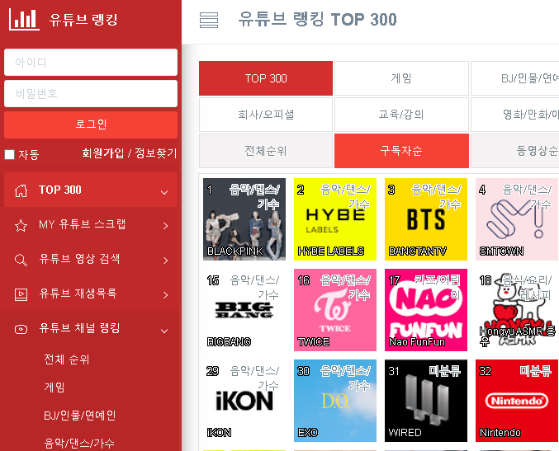
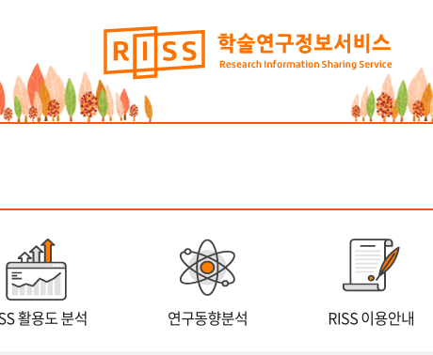
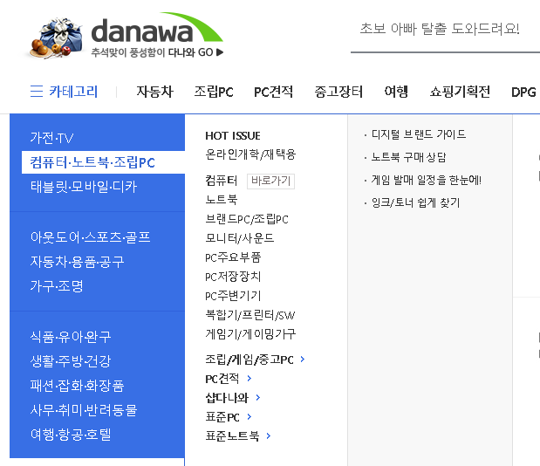

5.HOW (문제해결 설계) – 벤치마킹
벤치마킹 사이트
외부 사이트 크롤링 활용 부분
[논문] 리뷰 정보 및 링크 제공 부분
유사 사이트와 차별성 확보 부분
Notes:
다음은 벤치마킹입니다.
먼저 어플에 적용하게 될 크롤링/스크랩 기술은 유뷰트 랭킹 사이트를 참고하여 데이터를 운영 및 활용성을 학습.
RISS와 다나와 사이트는 간단 리뷰 정보 및 타사이트의 링크 제공 부분에 대한 서비스 제공.
마지막으로 KOAR은 하나의 경쟁 사이트와 유사한 점을 고려하여 UI/UX와 디자인 부분에 차별성을 주기 위한 참고 사이트가 될 것입니다.

Slide 9
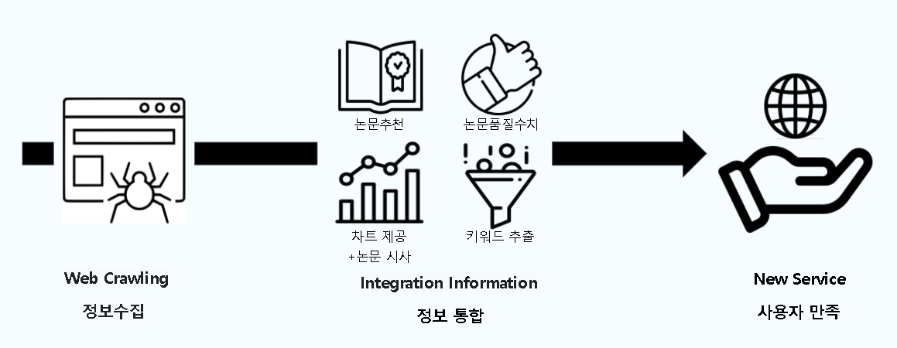
5.HOW (문제해결 설계) – 시스템 설계
Notes:
다음은 시스템 설계입니다.
이전 내용으로 짐작하셨다시피
제가 개발할 어플은 주기적인 크롤링/웹스크랩을 통해 정보를 통합하고 플랫폼을 구축하여
접근이 어렵지 않고 사용자의 흥미를 불러 일으킬 수 있는 새로운 서비스를 만들어내고자 합니다.

Slide 10
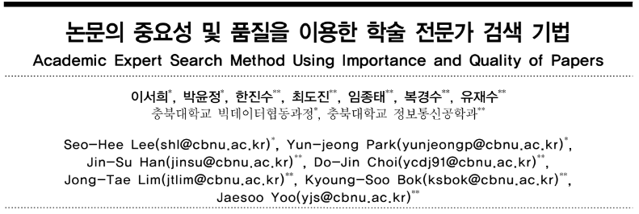
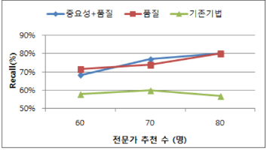
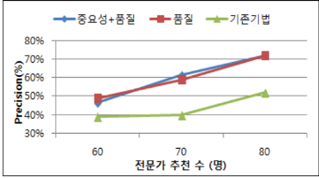
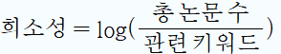
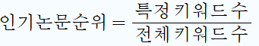
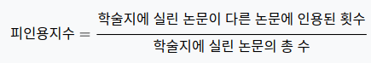
5.HOW (문제해결 설계) – 품질 측정 알고리즘
논문 품질 측정법(개선)
논문품질측정에 사용되는 알고리즘이 담긴 논문
본래 논문은 인용 수, *IF, 최신성, 저자관계로 논문품질 판별
하지만 논문을 많이 기재한 경우에 높은 점수를 부여받게 되는 문제점이 존재한다.
때문에 논문의 중요성은 희소성이 있는 연구 분야와 최근에 많이 연구되는 분야(최근토픽)에 가중치를 부여하여 중요성을 추가 판단한다.
# 논문발행년도 기준 #
*IF(Impact Factor-피인용지수)란?
전문가 추천 수 변화에 따른 Recall(재현율)
전문가 추천 수 변화에 따른 Precision(정확률)
Notes:
다음은 품질 측정 알고리즘 입니다.
본래 논문 신뢰성은 일반적으로 피인용지수와 저자의 네임드에 많은 영향을 받습니다.
하지만 논문저자가 논문을 많이 기재한 경우 높은 점수를 받게 되는 문제가 존재합니다.
때문에 저는 다음과 같은 논문자료를 참고해서, 보다 개선된 방법으로 논문의 품질을 측정하고
해당 기능을 하나의 서비스로써 사용자에게 적용하고자 합니다.

Slide 11
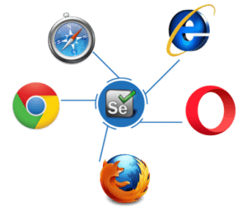
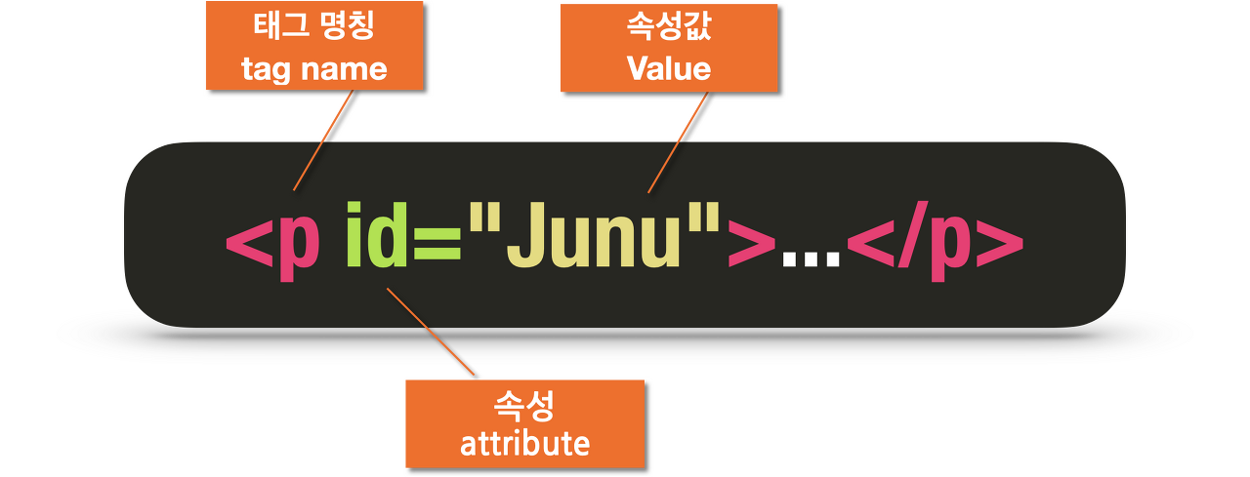
5.HOW (문제해결 설계) – 정보수집 기술
Selenium 을 통해서 웹 브라우저를 제어할 수 있도록 합니다.
Beautiful Soup로 논문의 품질을 결정짓는 요소의 데이터를 수집합니다. (인용 수, 최신, 저자의 이력, 조회수 등)
수집된 데이터로 논문품질측정, 등록날짜, 트렌드(조회수) 등 정보를 가공 및 저장합니다.
개인 회원가입을 통해서 관심 논문을 지속적으로 받아볼 수 있고 특정서비스를 제공받게 됩니다.
Selenium
Beautiful Soup
Selenium이란?
Selenium은 웹 브라우저 구동 시키는 WebDriver를 자동화(제어)하는 오픈 소스 도구입니다
BeautifulSoup 이란
파이썬 라이브러리로 HTML이라는 웹을 이루는 언어(태그)의 데이터를 선택적으로 가져올 수 있는 도구입니다.
Notes:
해당 서비스를 구현하기 위해서 사용되는 기술은 셀레니움과 뷰티풀숲이라는 2가지 기술입니다.
셀레니움은 브라우저 응용 프로그램을 자동화하는데 중점을 둔 소프트웨어(도구)라고 할 수 있습니다. (버튼 클릭, 스크롤 조작 등)
Beautifulsoup는 HTML, XML 파일의 정보를 추출해내는 python 라이브러리 입니다.

Slide 12
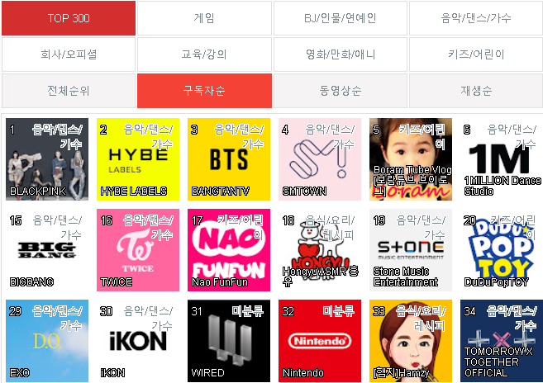
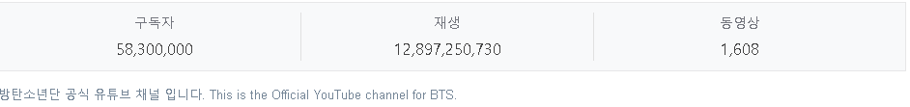
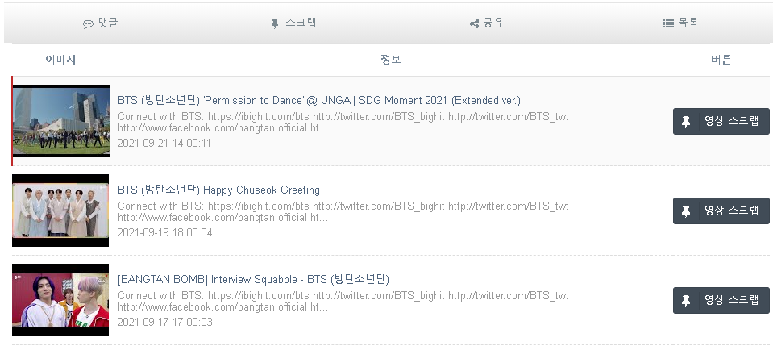
Technical Feasibility (how)
‘벤치마킹 사이트’ 중 OpenAPI와 크롤링으로 운영되는 사이트를
확인하여 개발 어플의 기술 솔루션의 실용성과 이전에 소개한 ‘논문‘을 근거로 전문지식 가용성의 타당성 모두 확인할 수 있다.
Notes:
다음은 기술적 타당성입니다.
기술적 타당성이란 기술 솔루션의 실용성과 기술 자원 및 전문 지식의 가용성 측정 가리킵니다.
앞에서 설명드린 개발 어플에 대한 <참고 사이트>를 통해 기술적 실용성과
앞서 소개한 <논문>을 근거로 전문지식 가용성의
타당성을 확인할 수 있습니다.

Slide 13




Economic Feasibility (how)
Python 3.8
Anaconda Individual Edition
Selenium (크롤링)
Beautiful soup (크롤링)
파이썬, Edition Tool 모두 무료이고
크롤링에 필요한 두 프로그램은 오픈 소스 기반 소프트웨어이다.
따라서 개발 환경 구축에 필요한 비용은 인건비가 전부이므로 경제적 효율성이 좋을 것으로 판단된다.
Notes:
다음은 경제적 타당성.
경제적 타당성이란 프로젝트 및 솔루션의 비용 측면의 효율성을 나타내는 것으로
개발언어는 파이썬 3.8 , 개발도구는 파이참.
지원패키지 및 라이브러리는 아나콘다 그리고 셀리니움과 뷰티풀숲으로 개발이 이루어집니다.
해당 개발 환경은 오픈 소스 기반 소프트웨어 및 라이브러리이기 때문에
인건비와 기타 소비품에 대한 금전적인 문제를 제외하곤 어플 구축에 따른
경제적 효율성은 매우 높을 것이라고 판단했습니다.

Slide 14







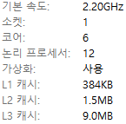
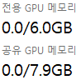
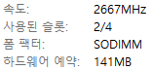
Operational Feasibility (how)
개발할 어플은 브라우저를 통해 사용자가 접근/이용하게 된다.
때문에 어플이 구동되는 클라이언트측 시스템은 네트워크를 받아들일 수 있는 최소한의 사양만 요구되고 서버측은 이후 규모의 따라 조정될 필요는 있지만 현시점에선 3개 사이트의 웹스크랩/크롤링과 데이터만을 감당하므로 위에 보이는 시스템 사양으로 어플의 운영적 타당성을 충족한다고 볼 수 있다.
Notes:
다음은 운영적 타당성입니다.
운영적 타당성이란 솔루션이 시스템 요구사항을 얼마나 잘 충족하는지를 말하는 것입니다.
클라이언트 측의 시스템 사양은 네트워크 연결 및 chrome, firfox, edge와 같은 대표 브라우저 구동에 필요한
최소 소양만을 요구합니다.
또한 현시점에서의 서버측 pc자원도
그림과 같은 사양으로 서버 운영에 충분한 환경을 갖추었기에
운영적 타당성을 충족하고 있다고 생각합니다.

Slide 15
6.Stakeholder Elicitation (도출)
Summary
<Stakeholder>
개인 이용자 1) 고등학생 2) 대학생 3) 대학원생 4) 교수
5) 연구원
기관 1) 대학교 2) 연구기관(사설, 공공) 3) 정부 학술기관
논문 관계자 1) 특허권을 가진 사람(본인) 2) 학술 사이트 운영자 3) 논문 인용자
Problem : 학술지 사이트에 구독비용이 증가했다.
Why : 학술지를 장기구독해야 되는 대학원, 각종 연구기관, 기타 학생(수입이 적은)들이 많은 구독료를 지불한다.
What : 원하는 특정 분야와 주제를 찾기 번거롭다 / 논문의 품질을 측정하기 어렵다 / 여러 사이트의 최근 토픽을 실시간으로 확인하기 어렵다 / 관심있는 저자의 히스토리를 알기 어렵다 / 학술지 사이트의 UI가 복잡하다. -> 해당 문제를 개선해 관심있는 분야/주제를 가진 품질 높은 논문을 소유한 학술지 사이트를 효과적으로 분류하고 특정 전자저널을 구독할 수 있어야 된다.
How : 기존 논문 품질을 측정법을 개선한 학술 검색 기법을 적용 / 크롤링을 통한 여러 학술지 논문 정보를 실시간으로 간단히 수집 / 단순한 UI 구성
분석

Slide 16
6.Stakeholder Predictive Analysis1
more
Keep
satisfied
Engage&
consult
대학교
논문 인용자
학술 사이트 운영자
대학원생
Influence
Monitor
Keep
informed
연구기관(사설, 공공)
대학생
정부 학술기관
고등학생
특허권을 가진 저자(본인)
less
Interest
more
Notes:
다음은 스택홀더 분석입니다.
저의 주관된 생각으로 정리하여 객관적인 자료로써 작용하지는 못하지만
이후 해당 분석단계는 인터뷰나 설문조사를 통해서 개선할 예정입니다.
때문에 분홍빛 색상의 engage & consult 부분만 설명하고 넘어가겠습니다.
해당 칸 위치에 논문 인용자와 대학원생을 뽑은 이유는 다양한 논문을 읽어보고 반대로 논문을 출간 해야되는 입장에서 논문에 대한 내용도 중요하지만 시간 절약과 더불어 학습/연구에 뒷받침되는 이론적 근거를 마련하기
위해 논문의 품질을 신경써야하므로 개발 어플에 대한 관심과 사용빈도가 높을 것이라고 추측하여
다음과 같이 분류하게 되었습니다.

Slide 17










6.Stakeholder Predictive Analysis2
정부기관
일반학생
논문 인용자
대학원생
논문저자 & 논문
다양한 학술저널사이트
MUTATIO
대학/대학원
연구원
Notes:
다음은 스택홀더 분석2 번째로
스택홀더간 네트워크를 표현한 다이어그램입니다.
참고해주시면 됩니다.

Slide 18
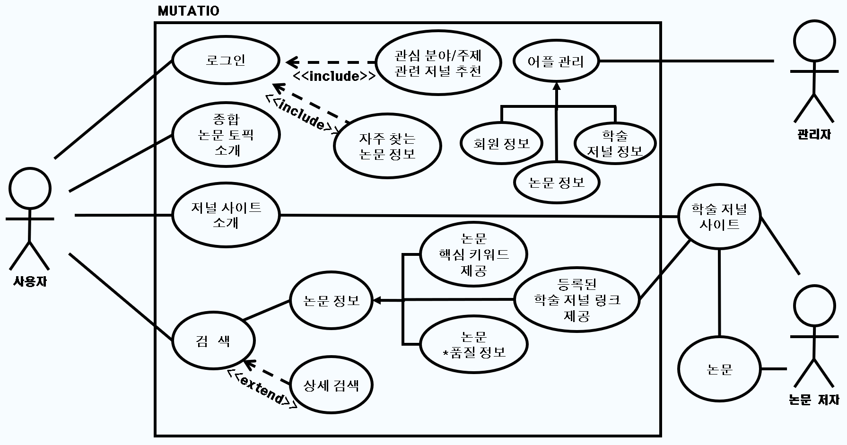
6.Stakeholder UML (USE CASE)
Notes:
다음은 스택홀더 use case 입니다.
사용자와 밀접한 유스케이스는 사용자에게 제공되는 대표적인 서비스입니다.
또한 로그인을 통해서 사용자 맞춤형 저널 사이트를 소개해주기도 하고
논문이 기재된 학술 저널 사이트에 직접 연결도 해줍니다.

Slide 19
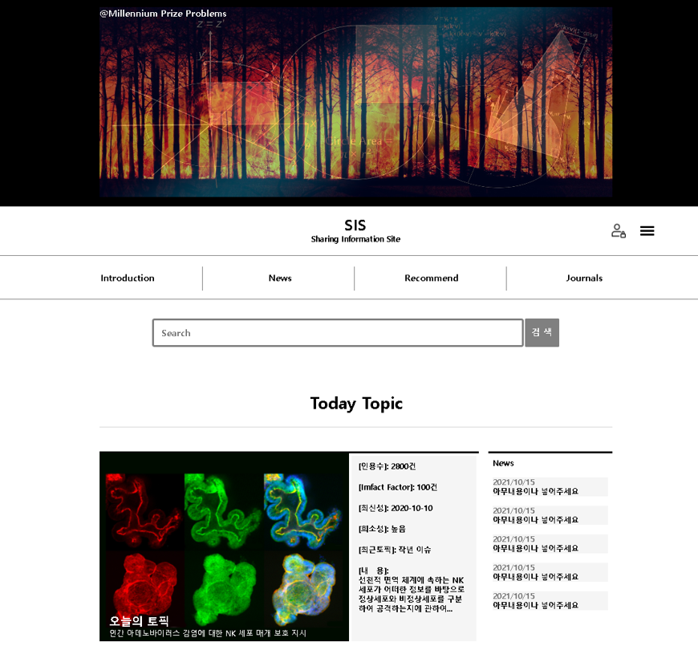


7.Software Prototyping - 화면설계(home)
1
상세요약
급부상 논문 한 해 동안 많은 관심을 받은 이슈를 이미지와 함께 클릭 시 관련 논문들의 키워드와 정보를 제공해준다.
로그인 및 메뉴 [ ] 로그인 화면으로 이동한다. [ ] 메뉴창을 불러온다.
페이지 이동 소개-사이트 개요 및 위치를 소개한다. 뉴스-매일 새로 올라오는 저널 출력한다. 추천-자주 찾는 저널사이트 소개한다. 저널-전체적인 논문정보를 제공한다.
검색 사용자 입력 키워드에 맞는 논문 출력
오늘의 토픽 근래에 많은 검색이 이루어지는 논문추천
새로 들어온 논문 3번에 뉴스와 같은 역할을 한다. 단지 home에서 가장 상위권 데이터를 선택적으로 보여준다..
2
3
4
5
6
Notes:
어플의 디자인에 대해서 설명해 드리겠습니다.
이미 프로토타입이 만들어져있지만
현재는 간단한 이미지를 통해 콘텐츠 구성을 설명드리겠습니다.

Slide 20

7.Software Prototyping – 화면설계(home)
1
상세요약
저널 사이트 연결 크롤링 및 웹스크랩되는 학술지사이트의 링크를 제공한다.
저작권 문의 논문의 저작권과 관련한 문의 및 요청사항을 접수하는 곳이다.
학술지 등록 타 학술지 사이트 대신 해당 플랫폼에 논문을 직접 출간하기 위한 공간이다.
어플 정보 이름, 위치, 연락처 등 회사의 정보 기재
2
3
4

Slide 21
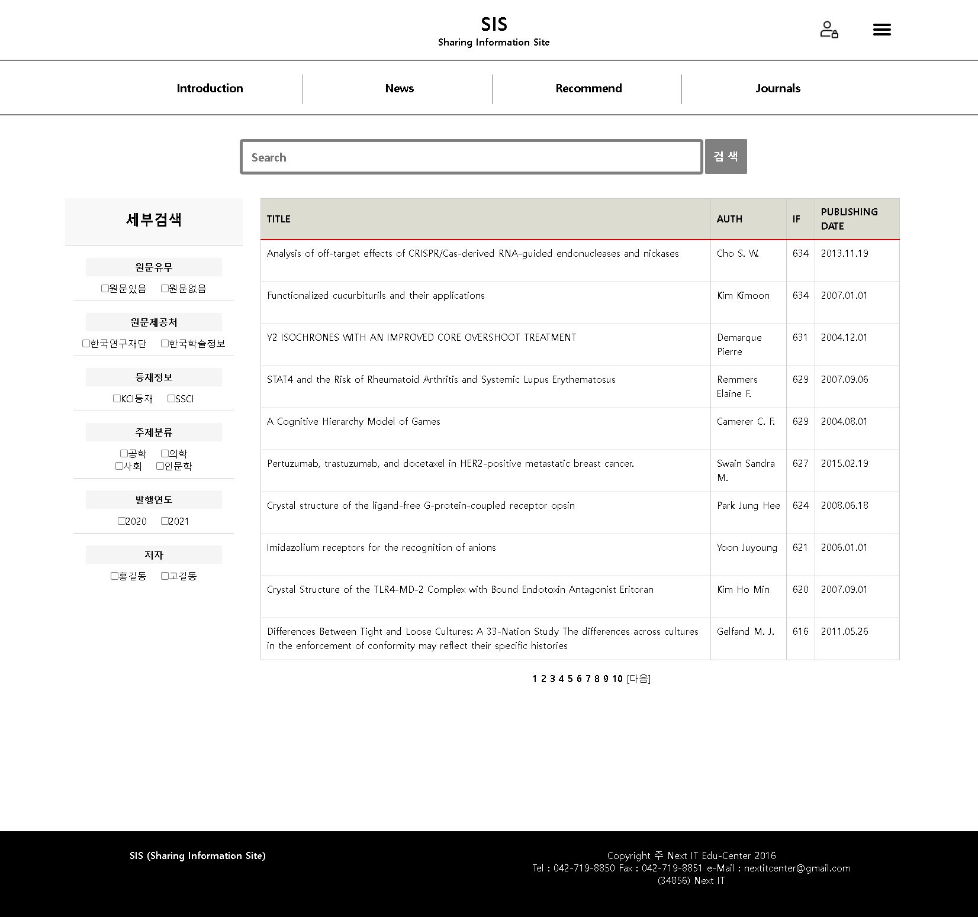
7.Software Prototyping - 화면설계(Journals)
상세요약
세부검색 더욱 상세한 겸색결과 도출을 위한 기능 제공한다. 원문유무, 원문 제공처, 등재정보,주제 분류, 발행연도, 저자 등 선택할 수 있는 옵션을 갖추었다.
저널 수집 및 가공된 데이터를 가진 DB에서 본 내용을 테이블 형태로 출력한다. 논문 제목, 키워드, 논문 품질 수치, 논문이 기재된 사이트의 링크 등을 확인할 수 있다.
1
2
Notes:
다음은 저널페이지에서의 내용입니다.

Slide 22
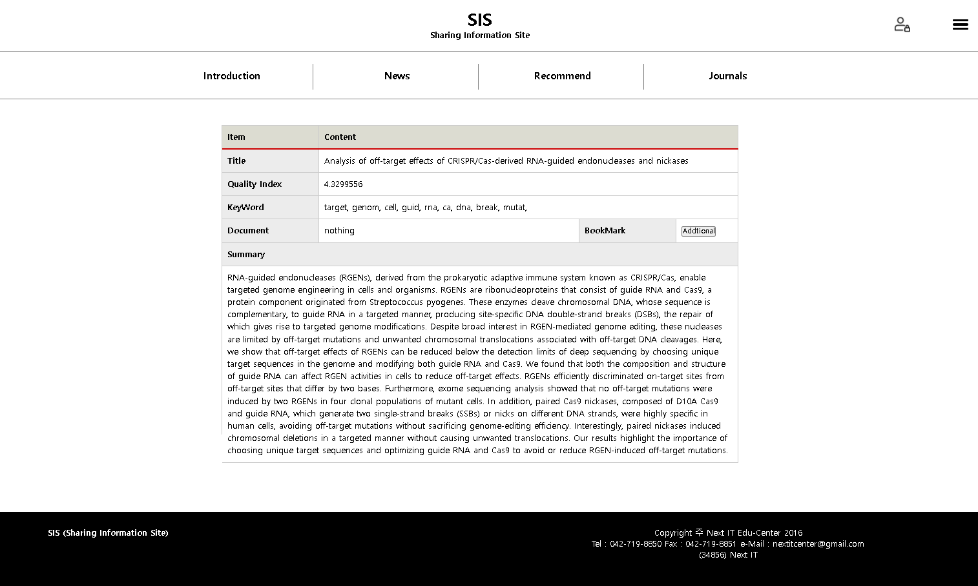
7.Software Prototyping - 화면설계(Journals)
상세요약
논문 상세보기 제목, 논문품질수치, 핵심 키워드, 논문자료, 즐겨찾기, 초록 등 저널리스트에서 선택된 논문들의 상세한 정보를 확인할 수 있다.
논문품질수치 앞에서 설명드린 ‘학술 전문가 검색 기법’을 활용한 알고리즘을 통해 얻어낸 계산 값으로 기존과 다른 논문품질 수치 값을 제공한다.
1
2
Notes:
다음은 저널페이지에서의 내용입니다.

Slide 23
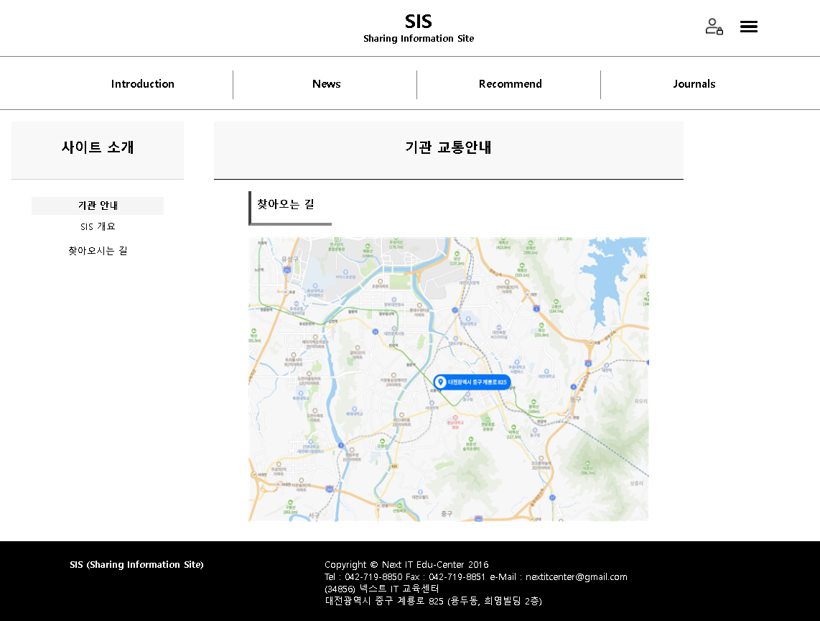
7.Software Prototyping - 화면설계(Introduction)
상세요약
사이트 소갠 SIS 개요 (제작 중) 및 회사로 찾아오는 길
회사 소개 글 및 그림 API를 활용한 지도 사용과 회사의 간단한 정보를 열람할 수 있는 공간
1
2
Notes:
s

Slide 24
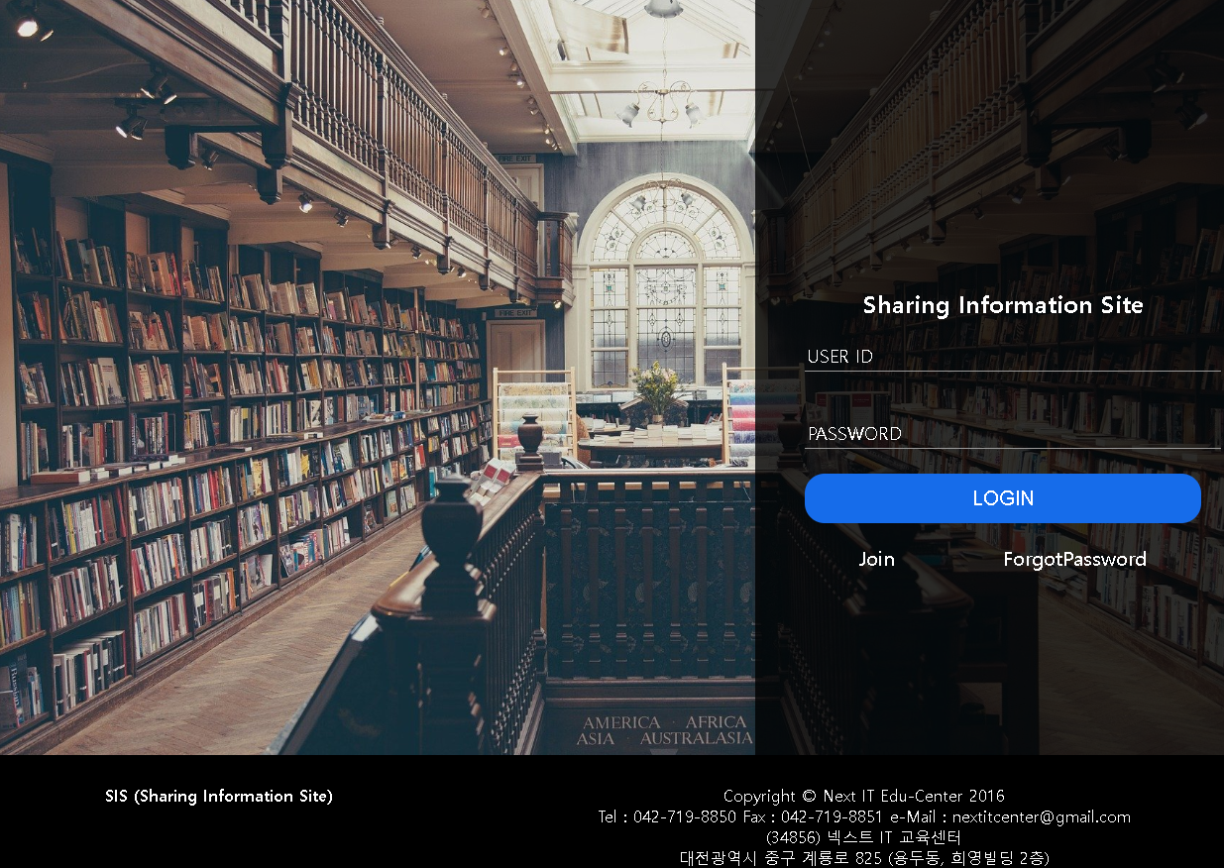
7.Software Prototyping - 화면설계(login)
상세요약
ID, PW 회원ID, 비밀번호 입력란이 존재한다.
로그인 회원정보 일치 시 어플의 홈페이지로 이동시킨다.
Join 개개인 서비스 확대를 위한 회원가입 버튼이다.
ForgotPassword 비밀번호를 잊어버렸을 때 사용하는 버튼이다.
1
2
3
4

Slide 25
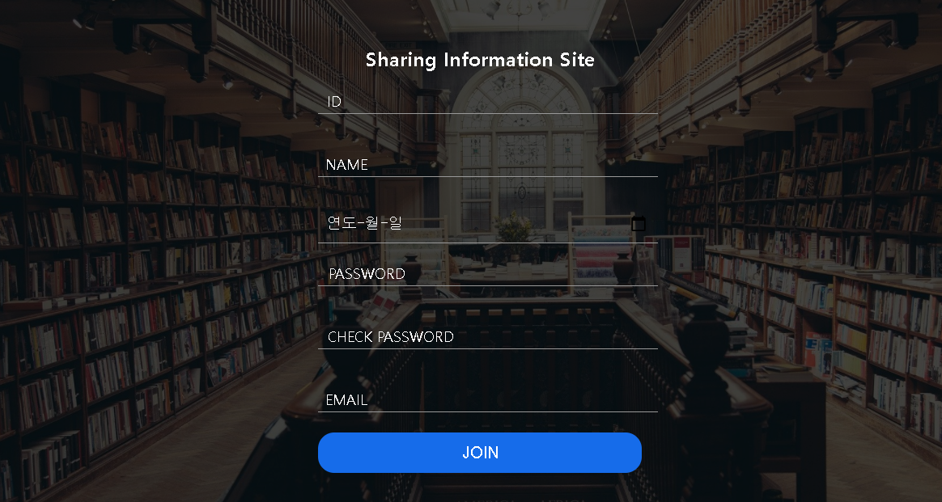
7.Software Prototyping - 화면설계(join)
상세요약
ID 영어, 숫자 , 한글 전부 가능하다.
NAME 회원이 사용할 닉네임이다.
생년월일 회원의 생년월일 정보이다.
비밀번호 최소 6자리 이상의 비밀번호로 구성돼야 한다. (모자이크 처리)
비밀번호 확인 위에 비밀번호가 올바른지 확인하기 위한 입력란이다. (모자이크 처리)
이메일 특수한 경우 회원에게 정보를 전송할 때 사용될 이메일이다.
1
2
3
4
5
6

Slide 26
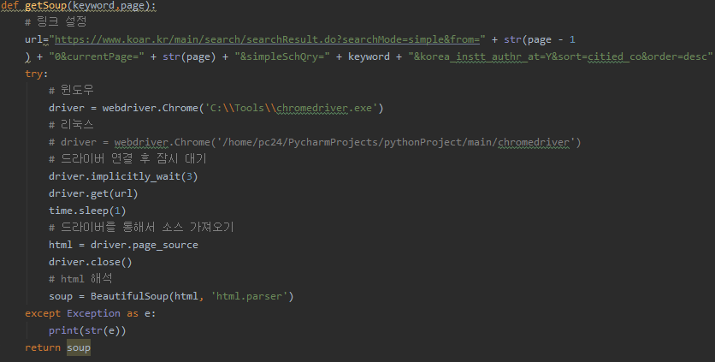
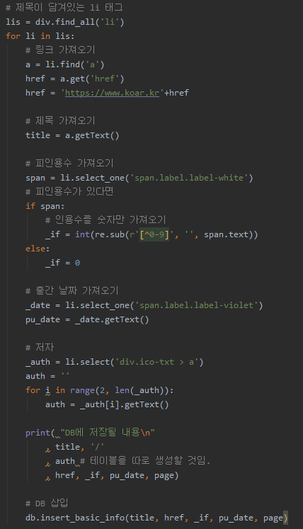
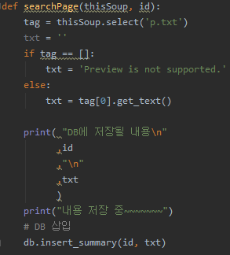
7.Software Code & Data – Crawling
브라우저 컨트롤을 위해 셀레늄 연결 후 HTML 값 추출
HTML에서 특정 태그 정보 추출
(논문 초록 정보)
HTML에서 특정 태그 정보 추출
(기본 논문 정보)

Slide 27
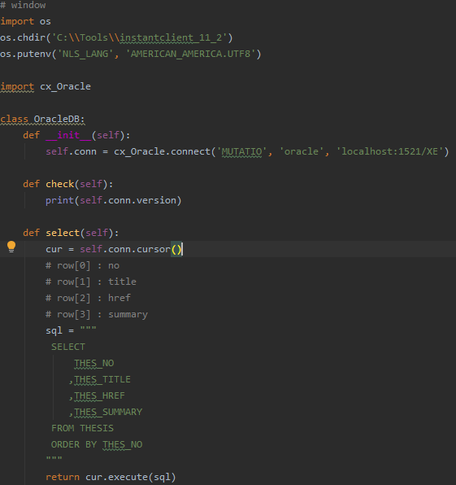
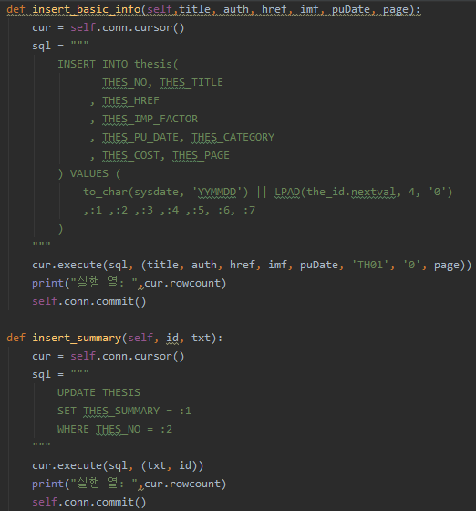
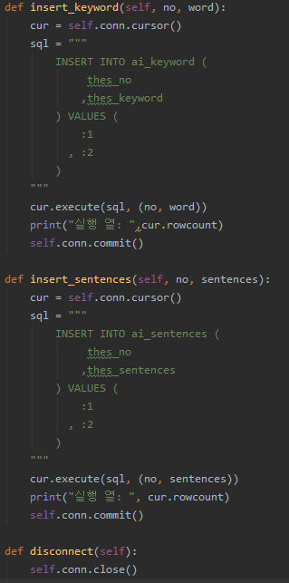
7.Software Code & Data – OracleDB
실질 데이터를 Oracle 데이터베이스에 삽입

Slide 28
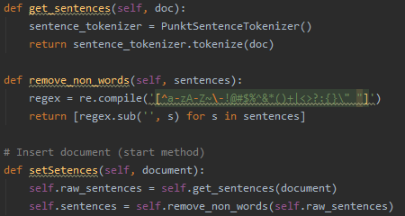
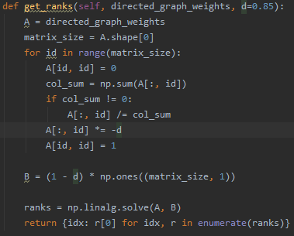
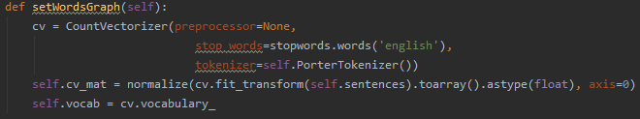
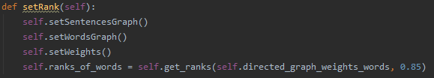

7.Software Code & Data – TextRank(keyword)

Slide 29
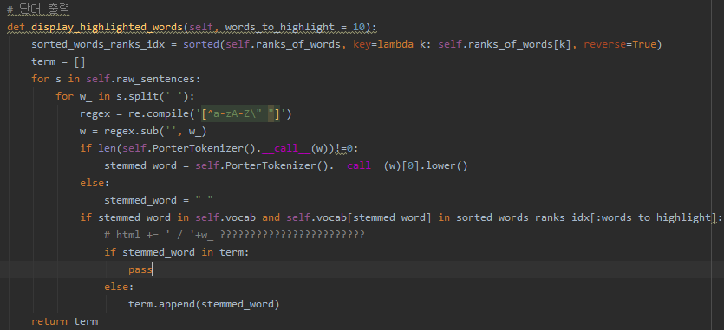
7.Software Code & Data – TextRank(keyword)
앞 코드에서 분석한 키워드의 가중치를 바탕으로 중요한
핵심 키워드를 뽑아낸다.

Slide 30
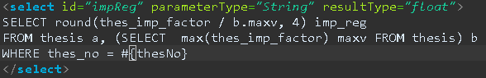
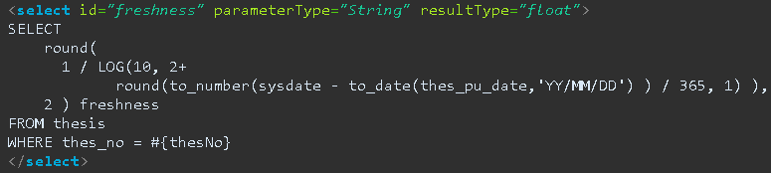
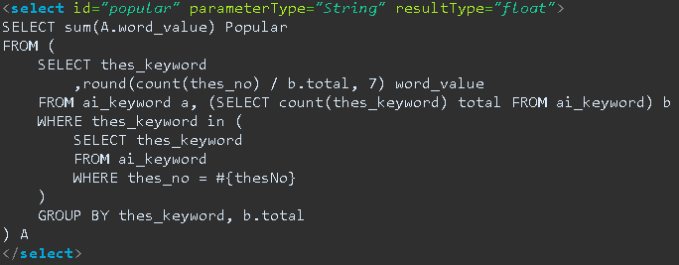
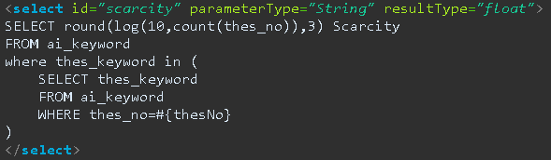
7.Software Code & Data – Quality
이전에 수집하고 가공한 데이터를 바탕으로
다음과 같은 피인용 수 정규화, 인기주제어, 최신성, 희소성 등의 수치 정보를 뽑아냈다.

Slide 31
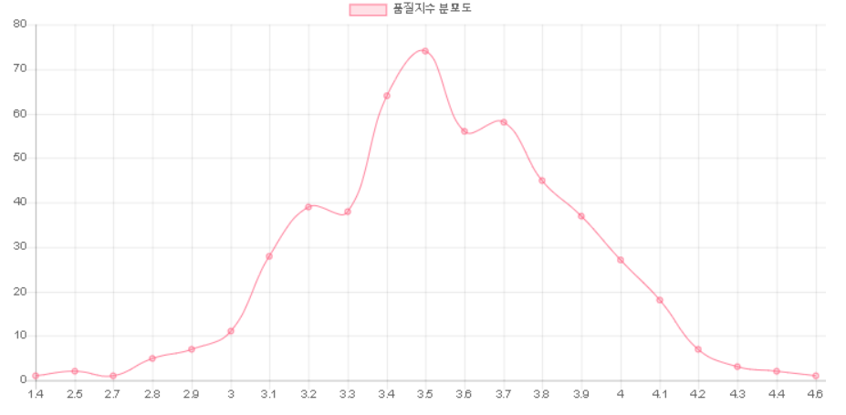

7.Software Code & Data – Qualitys
앞서 구축된 데이터를 <품질수치>라는 하나의 값으로 뽑아낸 뒤
데이터를 그래프로 만들어낸 결과, 정규분포도 따르는 데이터가 나오는 것을 확인할 수 있었습니다.

Slide 32

7.Software Code & Data – Database

Slide 33
8.Schedule
01 주차 | 02 주차 | 03 주차 | 04 주차 | 05 주차 | 06 주차 | 07 주차 | 08 주차 | 09 주차 | 10 주차 | 11 주차 | 12 주차 | 13 주차 | 14 주차 | 15 주차
계획
~ 09.21
분석
~ 09 30
설계
~ 10. 11
구현
~ 11. 19
시험
~ 11. 30
완료
~ 12 06

Slide 34



Schedule Feasibility (schedule)
이전에 실시한 BOWAK 프로젝트의 WBS와 일정표이다.
과거 프로젝트보다 구현 예정인 프로젝트의 규모가 비슷하고 구현 애플리케이션의 계획기간이 짧고 구현기간이 길어진 덕분에 16주차에 걸친 개발 과정이 합리적이라고 판단된다.

Slide 35
9.개선사항 (more…)
저작권 문제에 대해 지속적인 개선 방안을 물색해야 된다.
더 많은 데이터를 통해서 <논문 품질 수치> 에 대한 정확도를 높여야 한다.
키워드 및 문장 요약 알고리즘을 활용한 인공지능 논문 추천 서비스를 추가해야 된다.
Notes:
마지막으로 기타내용 입니다.

